Slide 1

샬롬
현대교회
어린이교회
초등부

Slide 2

찬양해요~

Slide 3
하나님 감사해요
하나님 감사해요 주님의 사랑
또 주님이 주신 모든것을
하나님 기르시고
또 입히시고 돌보아주신것
감사해

Slide 4
하나님 감사해요
맑은 하늘도 울창한 숲도
논밭에 황금색 곡식들도
햇빛 주시고 단비 내리신
그 크신 사랑 감사찬양

Slide 5
하나님 감사해요
하나님 감사해요 주님의 사랑
또 주님이 주신 모든것을
하나님 기르시고 또 입히시고
돌보아주신것 감사해
인도해 주신 은혜 감사해

Slide 6
온 땅이여 주님을
온 땅이여 주님을 찬양하여라
그의 이름 영광을 찬양하여라
온 땅이여 주님을 경배하여라
주의 크신 이름을 노래하여라

Slide 7
온 땅이여 주님을
세상을 만드시고 다스리시는
그분은 여호와 나의 하나님

Slide 8
온 땅이여 주님을
춤을 추고 노래하네
손뼉 치며 하나님을 찬양해
나의 구원 나의 기쁨
나의 소망 하나님만 예배하네

Slide 9
온 땅이여 주님을
세상을 사랑하사 아들을 주신
그분은 여호와 나의 하나님

Slide 10
온 땅이여 주님을
춤을 추고 노래하네
손뼉 치며 하나님을 찬양해
나의 구원 나의 기쁨
나의 소망 하나님만 예배하네

Slide 11
하늘과 바다의 주
바다와 하늘의 주
어두운 죄악 속에서
부르짖는 백성들 구하리라
밤에 별을 만든 주
어두움을 밝히리
나의 빛을 가지고 누가 갈까

Slide 12
하늘과 바다의 주
내가 여기 있나이다
부르심을 들었나이다
인도하사 보내소서
주의 백성 섬기오리다

Slide 13
하늘과 바다의 주
눈과 비를 만든 주
너의 아픔 아노라
너를 사랑함으로 울었노라
굳은 마음 녹이고
사랑 심어 주리니
나의 말씀 가지고 누가 갈까

Slide 14
하늘과 바다의 주
내가 여기 있나이다
부르심을 들었나이다
인도하사 보내소서
주의 백성 섬기오리다

Slide 15
하늘과 바다의 주
바람과 불꽃의 주
나의 백성 위하여
아름다운 만찬을 베풀리라
생명의 양식을 넘치도록 베풀리
목숨까지 주리니 누가갈까

Slide 16
하늘과 바다의 주
내가 여기 있나이다
부르심을 들었나이다
인도하사 보내소서
주의 백성 섬기오리다
주의 백성 섬기오리다

Slide 17
2024년 12월 1일 어린이 예배
오늘은 대림절
첫번째 주일입니다

Slide 18

사도신경
전능하사 천지를 만드신
하나님 아버지를 내가 믿사오며,
그 외아들 우리 주
예수 그리스도를 믿사오니,

Slide 19
사도신경
이는 성령으로 잉태하사
동정녀 마리아에게 나시고,
본디오 빌라도에게 고난을 받으사,
십자가에 못박혀 죽으시고,
장사한 지 사흘 만에 죽은 자
가운데서 다시 살아나시며,

Slide 20
사도신경
하늘에 오르사,
전능하신 하나님 우편에 앉아
계시다가, 저리로서 산 자와
죽은 자를 심판하러 오시리라.

Slide 21
사도신경
성령을 믿사오며, 거룩한 공회와,
성도가 서로 교통하는 것과,
죄를 사하여 주시는 것과,
몸이 다시 사는 것과,
영원히 사는 것을 믿사옵나이다.
아멘

Slide 22
온 땅이여 주님을
온 땅이여 주님을 찬양하여라
그의 이름 영광을 찬양하여라
온 땅이여 주님을 경배하여라
주의 크신 이름을 노래하여라

Slide 23
온 땅이여 주님을
세상을 만드시고 다스리시는
그분은 여호와 나의 하나님

Slide 24
온 땅이여 주님을
춤을 추고 노래하네
손뼉 치며 하나님을 찬양해
나의 구원 나의 기쁨
나의 소망 하나님만 예배하네

Slide 25
온 땅이여 주님을
세상을 사랑하사 아들을 주신
그분은 여호와 나의 하나님

Slide 26
온 땅이여 주님을
춤을 추고 노래하네
손뼉 치며 하나님을 찬양해
나의 구원 나의 기쁨
나의 소망 하나님만 예배하네

Slide 27

대표기도
김도현 어린이

Slide 28

성경봉독
이야사 7장 14절

Slide 29

성경봉독- 이사야 7장
14 그러므로 주께서 친히 징조를 너희에게 주실 것이라 보라 처녀가 잉태하여 아들을 낳을 것이요 그의 이름을 임마누엘이라
하리라

Slide 30
설교
약속대로 오신 예수님
지하람 목사님

Slide 31

헌금 특송
현하영 어린이

Slide 32
헌금기도
이예인 어린이

Slide 33


Slide 34
광 고
열심히 전도하며, 생활속에서 기도도 열심히 하는
현대교회 어린이가 되기를 소망합니다
(말씀 : 디모데후서 4장 2절, 데살로니가전서 5장 16절 ~ 18절 )
2. 이번주부터 대림절이 시작되었습니다. 예수님을 기대하고,
생각하며 기쁜 마음으로 성탄 축하 공연 준비 바랍니다
3. 대림절 둘째주 촛불 점화 담당자는 임지섭, 이라임 어린이
4. 12월 생일 맞은 어린이와 선생님을 축하합니다
5. 다음주 예배 임사자는 사회 김정란 선생님,
대표기도 이가연 어린이, 헌금기도 안지혁 어린이 입니다
Notes:
마우스 오른쪽 클릭 후 텍스트편집(문자열추가) 버튼 누른후 텍스트 삽입 바랍니다

Slide 35

성경 말씀
너는 말씀을 전파하라 때를 얻든지 못 얻든지 항상 힘쓰라 - 디모데후서 4장 2절-
항상 기뻐하라 쉬지말고 기도하라 범사에 감사하라 이것이 그리스도 예수안에서 너희를 향하신 하나님의 뜻이니라
- 데살로니가전서 5장 16절~18절 -

Slide 36
성탄 축하공연
구분 | 내용
1,2,3 학년 | 합주 : 함께하면 멋져요 (리코더, 멜로디언, 바이올린, 탬버린, 트라이앵글, 캐스터네츠)
4,5,6 학년 | 성극 : 세나무 이야기

Slide 37
대림절 촛불점화 담당
날짜 | 명수 | 이름
12월 1일 | 1명 | 김도경
12월 8일 | 2명 | 임지섭, 이라임
12월 15일 | 3명 | 이예인, 장서원, 허지유
12월 22일 | 4명 | 서주원, 한은호, 현하영, 최민서
후보 : 임서현, 김서연

Slide 38
12월 생일을 축하합니다!
구분 | 이름
어린이 | 박시윤(2), 현하영(3), 신민하(3), 이정원(4), 김서연(5), 원아인(6), 박현우(6)
선생님 | 김소웅 선생님, 한수영 선생님

Slide 39
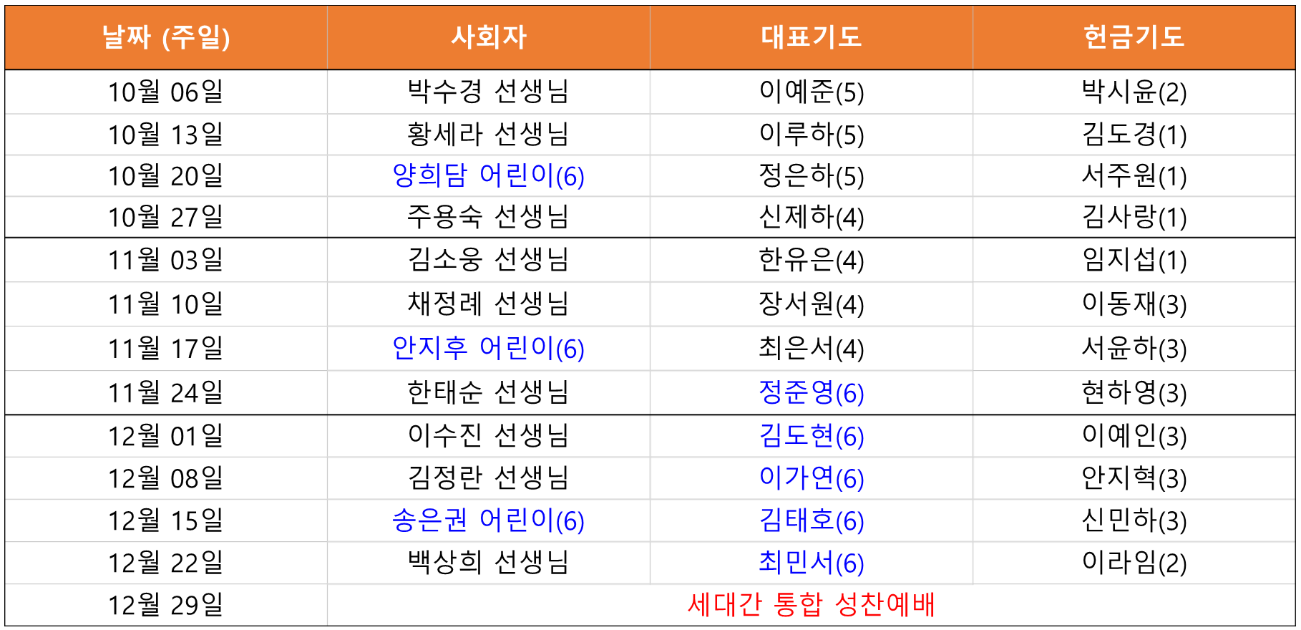
4월, 5월, 6월 예배 위원
10월, 11월, 12월 예배 위원

Slide 40
주기도문
하늘에 계신 우리 아버지여,
이름이 거룩히 여김을 받으시오며,
나라가 임하시오며,
뜻이 하늘에서 이루어진 것같이
땅에서도 이루어 지이다.

Slide 41
주기도문
오늘 우리에게 일용할 양식을 주시옵고,
우리가 우리에게 죄 지은 자를
사하여 준 것같이
우리 죄를 사하여 주시옵고,

Slide 42
주기도문
우리를 시험에 들게 하지 마시옵고,
다만 악에서 구하시옵소서.
나라와 권세와 영광이 아버지께
영원히 있사옵나이다. 아멘.

Slide 43

현대교회
어린이교회
초등부
한 주간
배운 말씀대로
승리하고
다음 주일에
만나요
하나님께
영광을~

